Slide 1
Презентация к занятию в подготовительной группе детского сада. Русская поэзия в стихах Сергея Александровича Есенина 120 лет со дня рождения поэта. (3 октября 1895).
Фадеевой Татьяны.

Slide 2
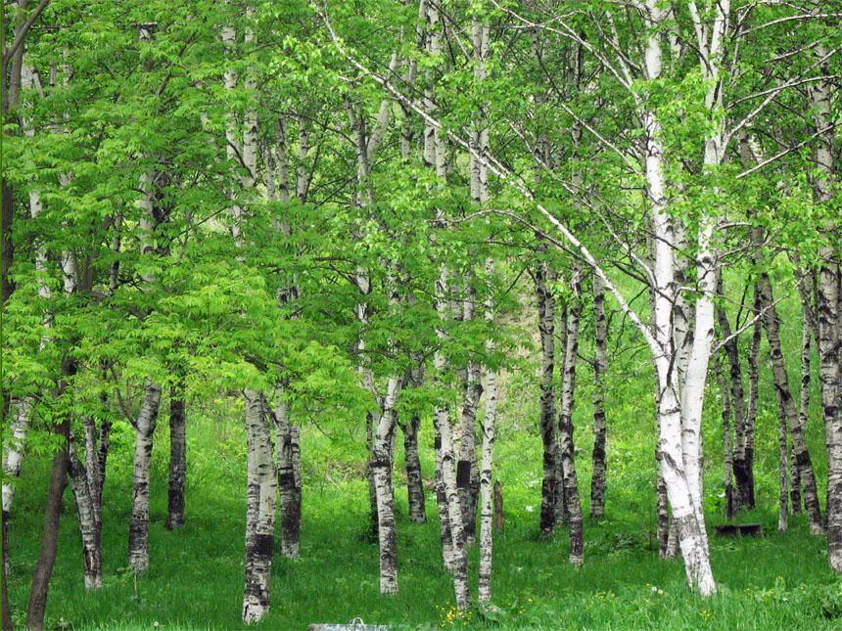
Берёзовая роща.

Slide 3
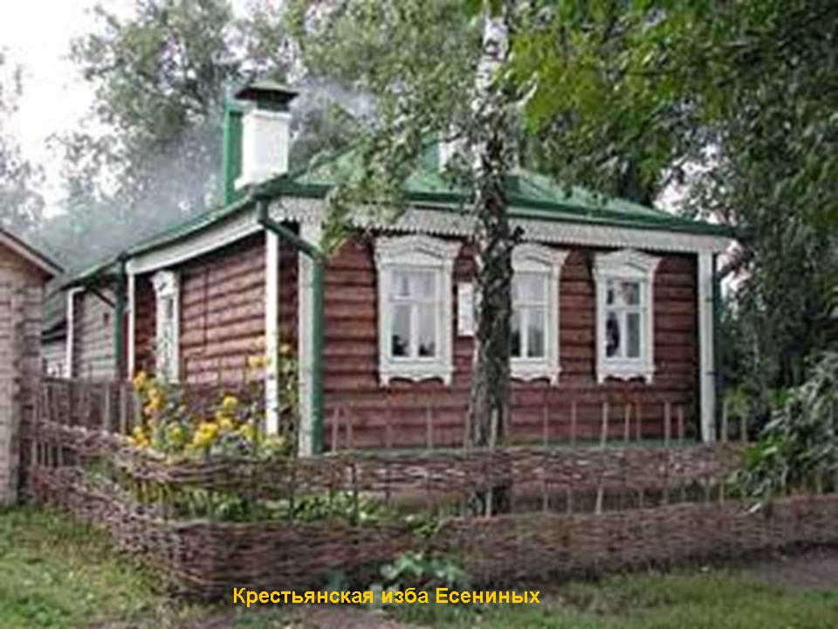

Slide 4
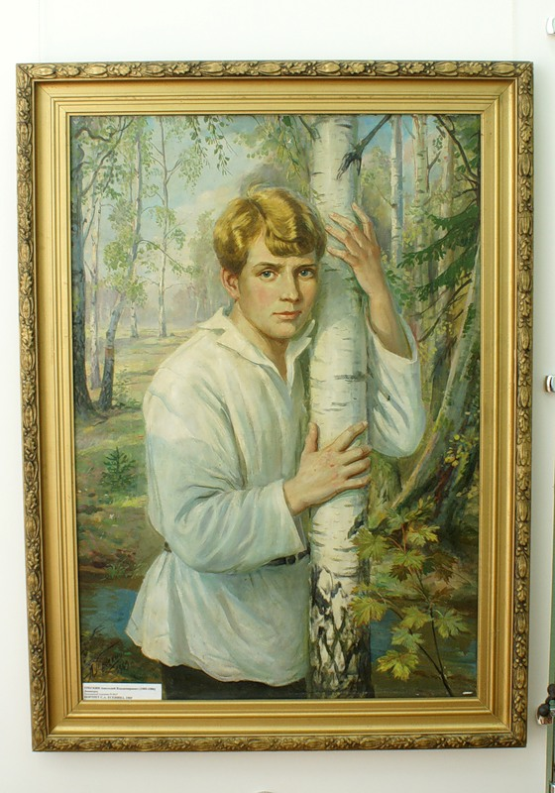
Сергей Александрович Есенин

Slide 5
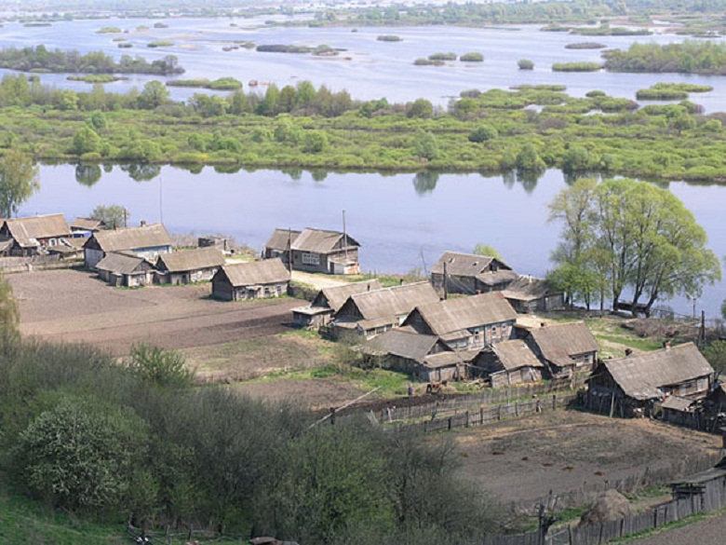
Деревня

Slide 6
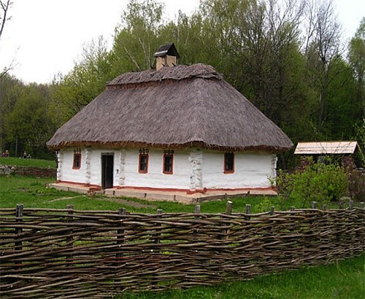
Хата

Slide 7
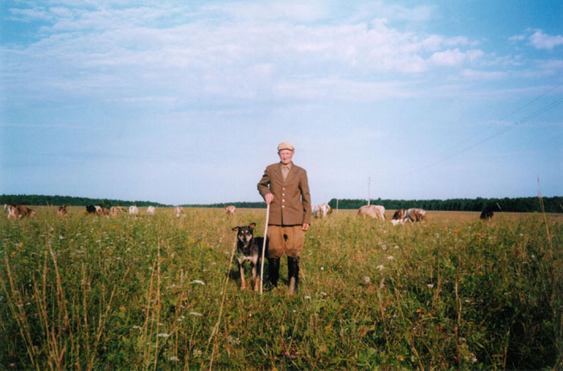
Пастух

Slide 8
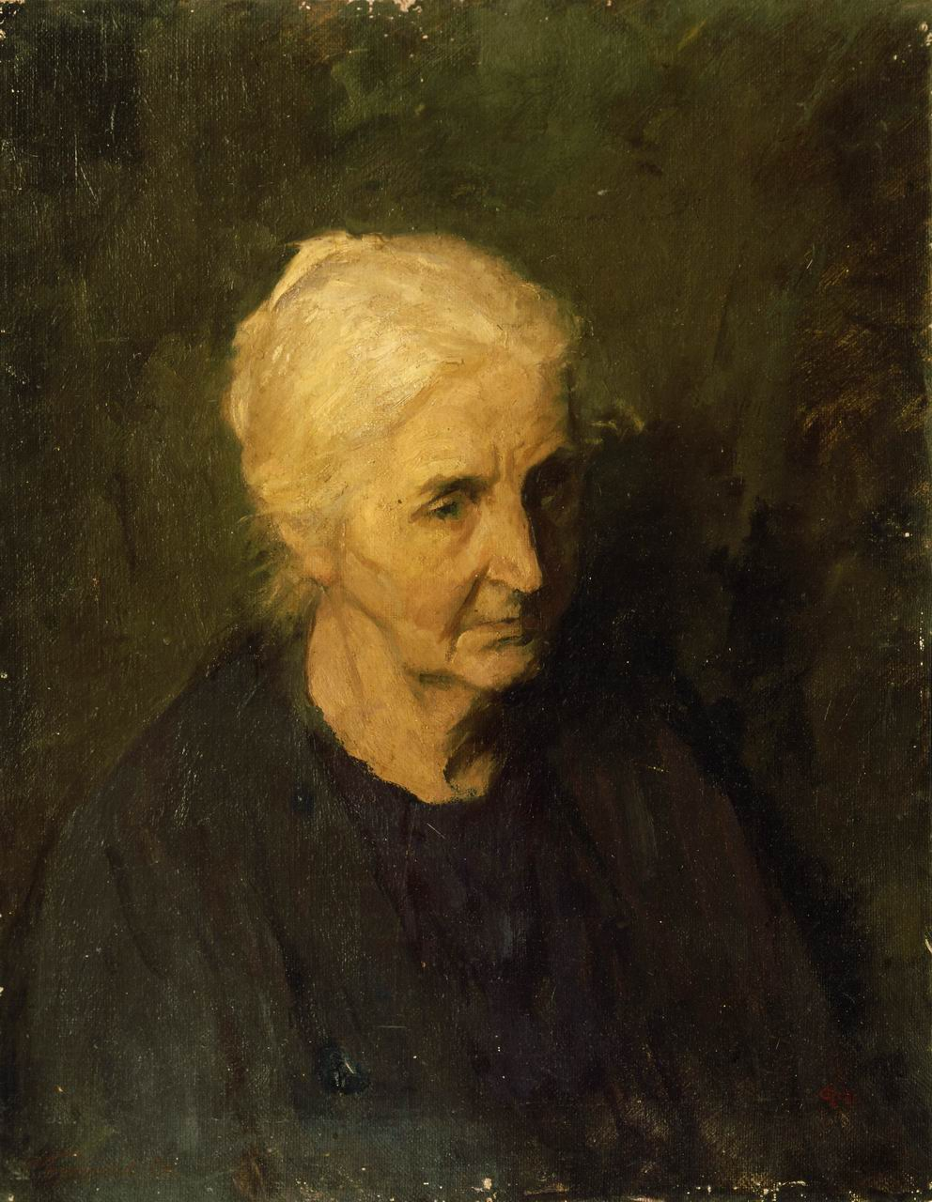
Бабушка

Slide 9
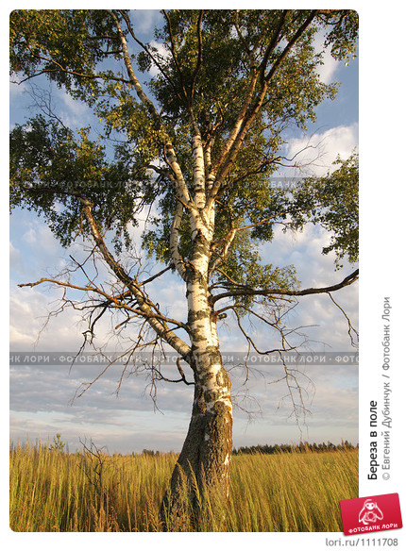
Берёза

Slide 10
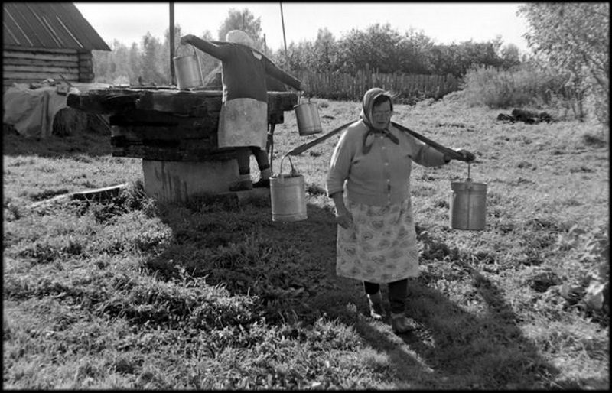

Slide 11
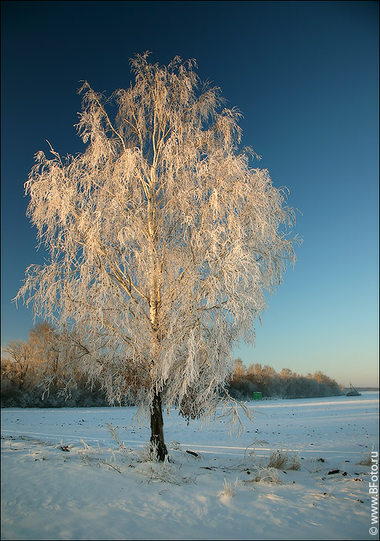
Зимняя берёза

Slide 12
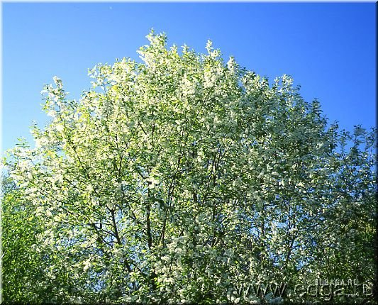
Весенняя черёмуха

Slide 13
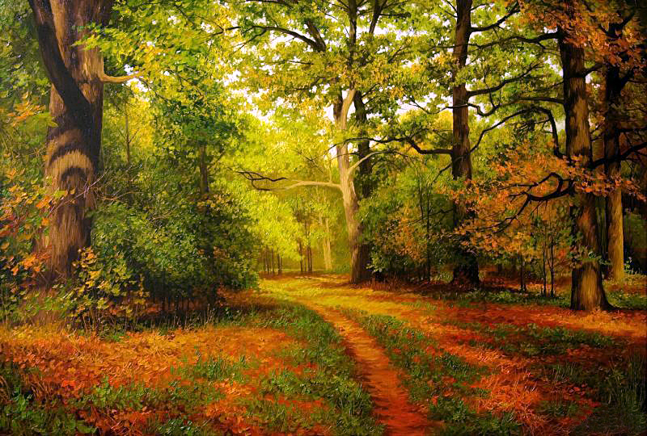
Осенняя роща

